Slide 1
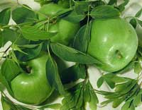
Советы психолога. Задачки в стихах
Родителем бывает достаточно трудно привить ребёнку любовь к математике. Часто в детском саду дети испытывают трудности именно в освоении сенсорно-математического материала. А к началу школьного обучения и вовсе пропадает мотивация к решению задач и примеров. Психологи рекомендуют использовать не стандартные способы и методы обучения математики, а игровые и развлекательные приёмы. Так, например, занимательные задачки и задачки в стихах помогут вызвать интерес ребенка к скучным видам деятельности
Яблоки с ветки на землю упали. Плакали, плакали, слезы роняли Таня в лукошко их собрала. В подарок друзьям своим принесла Два Сережке, три Антошке, Катерине и Марине, Оле, Свете и Оксане, Самое большое - маме. Говори давай скорей, Сколько Таниных друзей?

Slide 2
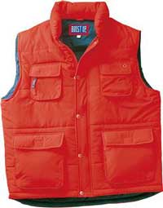
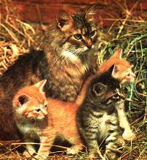
Решила старушка ватрушки испечь. Поставила тесто, да печь затопила. Решила старушка ватрушки испечь, А сколько их надо — совсем позабыла. Две штучки — для внучки, Две штучки — для деда, Две штучки — для Тани, Дочурки соседа... Считала, считала, да сбилась, А печь-то совсем протопилась! Помоги старушке сосчитать ватрушки.
Жили-были у жилета Три петли и два манжета. Если вместе их считать Три да два, конечно, пять! Только знаешь, в чём секрет? У жилета нет манжет!
У нашей кошки пять котят, В лукошке рядышком сидят. А у соседской кошки - три! Такие милые, смотри! Помогите сосчитать, Сколько будет три и пять?

Slide 3
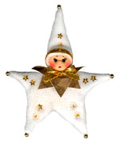
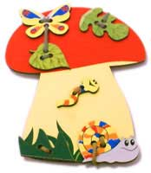
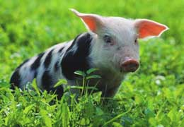
С неба звездочка упала, В гости к детям забежала. Две кричат во след за ней: «Не за будь своих друзей!» Сколько ярких звезд пропало, С неба звездного упало?
Белка на елке грибочки сушила, Песенку пела и говорила: «Мне зимой не знать хлопот, Потому что есть грибок: Белый, рыжик, два масленка, Три веселеньких опенка. Подосиновик велик, Этим он и знаменит. А лисичек ровно шесть. Ты попробуй все их счесть!»
Семь весёлых поросят У корытца в ряд стоят. Два ушли в кровать ложиться, Сколько свинок у корытца?

Slide 4
Занимательные задачи
Сколько ушей у трёх мышей? - Сколько лап у двух медвежат? - У семи братьев по одной сестре. Сколько всего сестёр? - У бабушки Даши внучка Маша, кот Пушок и собака Дружок. Сколько всего внуков у бабушки? - Над рекой летели птицы: голубь, щука, 2 синицы, 2 стрижа и 5 угрей. Сколько птиц? Ответь скорей! - Горело 7 свечей. 2 свечи погасили. Сколько свечей осталось? (Остались 2 свечи (те, которые погасли), остальные сгорели) - В корзине три яблока. Как поделить их между тремя детьми так, чтобы одно яблоко осталось в корзине? ( отдать одно яблоко вместе с корзиной). - На берёзе три толстых ветки, на каждой толстой ветке по три тоненьких веточки. На каждой тоненькой веточке по одному яблочку. Сколько всего яблок? ( Нисколько - на берёзе яблоки не растут.)

Slide 5
И напоследок…
Самое главное, чтобы развитие математических способностей было непринуждённым нравится ребёнку;
Все задания начинать с фразы: «А давай!..» Или «Представляешь, что я придумала для тебя…»;
Вспомните, что вы чувствовали, когда вам навязывали скучные занятия и спросите себя, как вам нужно было тогда преподнести материал, чтобы вам хотелось заниматься;
Ищите математику во всём окружающем нас мире и показывайте ребёнку, например: «Смотри, было три машины, одна уехала…» Или: « Посчитай, сколько и чего мы сегодня купили в магазине…» Ребёнок будет занят полезным делом, которое к тому же ему нравится
Психолог
Сивова Анна Сергеевна
89141213612

